Slide 1
Free software for a living
First-hand real experiences
Ancor González Sosa y Christian Bruckmayer
Ingenieros de Software
SUSE Gmhb – ancor@suse.com – cbruckmayer@suse.com
Notes:
TIENES 2 MINUTOS
¿Quién conoce SUSE Linux?
¿Quién sabe lo que es un paquete RPM?
¿Quién ha programado en Ruby o Ruby on Rails?
¿Quién sabe lo que es SCRUM?
¿Quién sabe lo que es la Integración Continua?

Slide 2


Open Source is in Our Genes
Have a lot of fun!

Slide 3
Canarios en SUSE
5
1
8
Gran Canaria
Tenerife
y subiendo...
1
1
Lanzarote
Núremberg

Slide 4
Software libre
0. Ejecutar
1. Estudiar y cambiar
2. Redistribuir copias para ayudar a otros
3. Distribuir tus propias modificaciones

Slide 5
¿Por qué?
Compartir conocimiento
No más cajas negras → aprender de verdad
Procomún
Innovación → garajes → comunidades

Slide 6
¿Por qué?
Escritinio público
Ámbito mundial
Continuous delivery (release often)
Colaboración e interacción → procesos y herramientas

Slide 7


Control de versiones y colaboración
Sistema de control de versiones distribuido
www.git-scm.com
Plataforma de desarrollo basada en git. Permite gestionar proyectos, equipos, revisiones de código, etc.
www.github.com

Slide 8



Integración Continua (CI)
Travis CI, ejecuta los tests definidos en una máquina virtual y reporta los resultados cada vez que en github hay cambios
travis-ci.org
Coveralls, servicio web para vigilar las líneas de código cubiertas por los tests a lo largo del tiempo
coveralls.io
Hakiri, monitoreo de seguridad en aplicaciones Ruby, busca vulnerabilidades y las reporta
hakiri.io

Slide 9





Release often con SCRUM
Burndown
Chart
Daily
Scrum
Sprint
(2/3 semanas)
Product
Backlog
Sprint
Backlog
Integración
Continua
Notes:
Tests siempre

Slide 10



Empieza ahora mismo
Decide qué es lo que te gusta (lenguajes, frameworks, protocolos, etc.), olvida “lo que demanda el mercado”
Puede que ya sepas inglés, pero no eres consciente
Busca algo que arreglar en cualquier projecto de software libre para aprender a colaborar y trabajar en equipo
Usar GitHub como C.V. práctico y visible para cualquiera, trabajar en proyectos propios o ajenos

Slide 11

Google Summer of code
Programa remunerado patrocinado por Google
Más de 12.000 estudiantes en 104 países
12 años, 568 proyectos libres
5.500 USD por pasar un verano contribuyendo a un mundo mejor

Slide 12

Rails Girls Summer of Code
Programa remunerado para animar a las mujeres
Hasta 1.500 USD al mes

Slide 13

¿Por qué no openSUSE?
http://101.opensuse.org

Slide 14
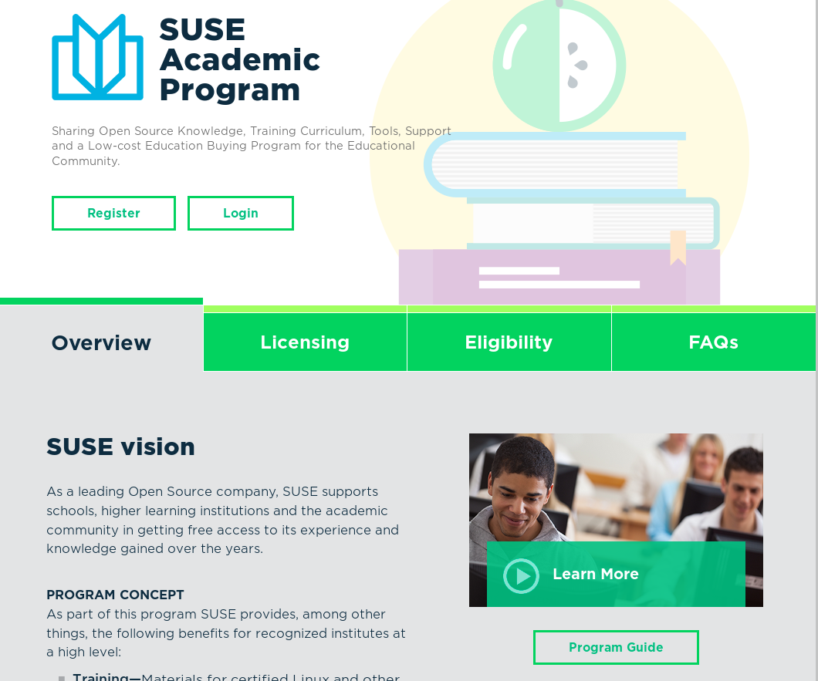
SUSE Academic Program
https://www.suse.com/es-es/academic/

Slide 15
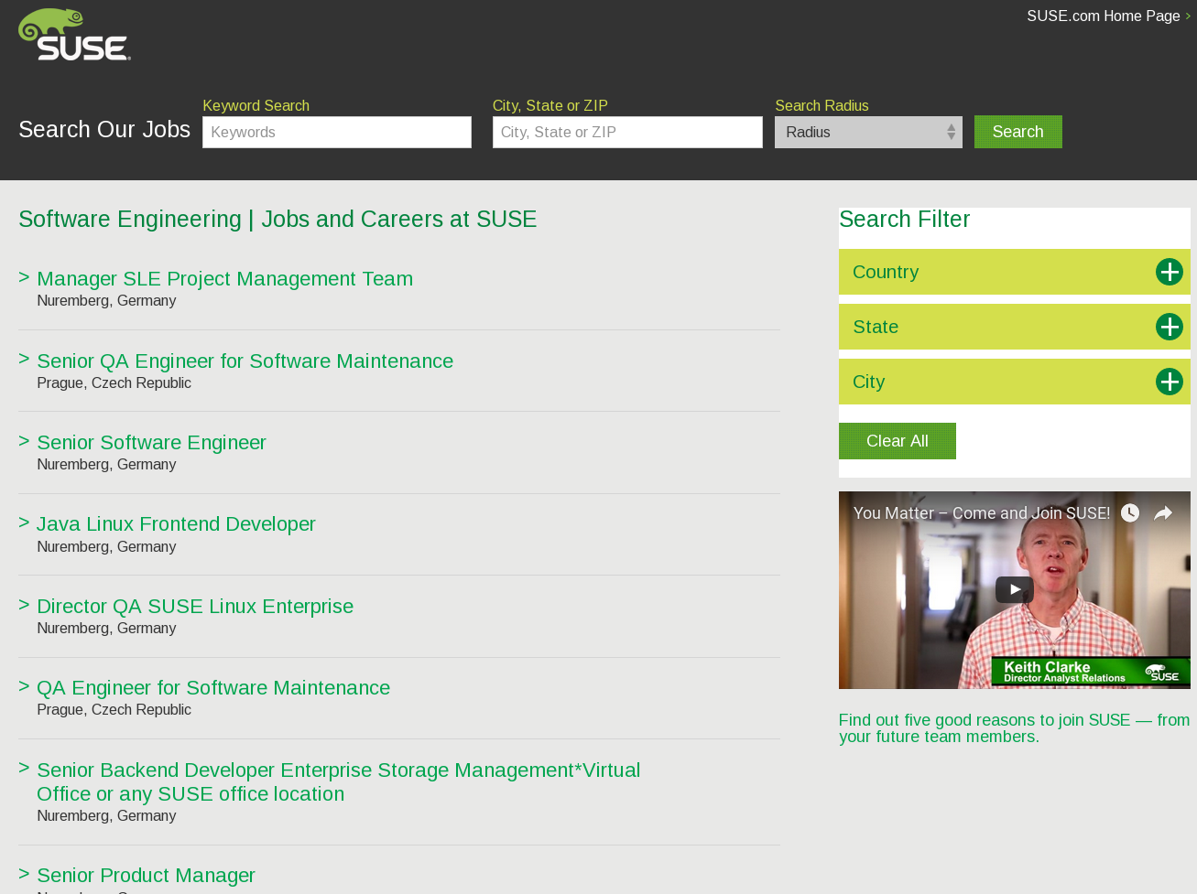
Estamos contratando! 137 ofertas de trabajo
jobs.suse.com

Slide 16
¿Preguntas?
Notes:
MINUTO 28

Slide 18
Acerca de mi (1m)
  Estudios
  Experiencia laboral
SUSE (3m)
  Introducción
  Idioma, oficinas y clientes
  openSUSE
Build Solutions Team (2m)
  De donde?
  Donde estamos?
Open Build Service (5m)
  Paquetes / Proyectos
  Distribuciones
  Clientes
Proceso de Trabajo – SCRUM (8m)
  Proceso SCRUM
  Roles
  Gestión del Proyecto OBS
  PR, revisión y Test
Herramientas (3m)
  Control de Versiones, Editores, Comunicación, Mob/Pair Programming, Presentaciones/Meetings, SCRUM e Integración Continua
Como prepararte para conseguir un trabajo (5m)
  Idiomas, Aportar en Software Libre, Github (CV práctico), LinkedIn (CV clásico)
Estamos contratando (1m)
  jobs.suse.com

Slide 19
Preguntas a la audiencia a mano levantada
¿Quién conoce SUSE Linux?
¿Quién sabe lo que es un paquete RPM?
¿Quién ha programado en Ruby o Ruby on Rails?
¿Quién sabe lo que es SCRUM?
¿Quién sabe lo que es la Integración Continua?

Slide 20
Un poco de historia
1992 Nace SUSE, empresa que vendía linux y documentación
1996 Primera versión propia de SuSE
2003 Novell compra SuSE
2004 Nace openSUSE como distribución de código abierto
2011 The Attachmate Group compra Novell
2014 MicroFocus compra The Attachmate Group
2016 MicroFocus se fusiona con Hewlett-Packard Entreprise
Más en https://www.suse.com/es-es/company/history

